Slide 1
ارائه ی راهکارهای طراحی بناها برای افراد توانخواه
دکتر مریم قاسمی سیچانی( استادیار معماری، دانشگاه آزاد اسلامی واحد اصفهان(خوراسگان)

Slide 2
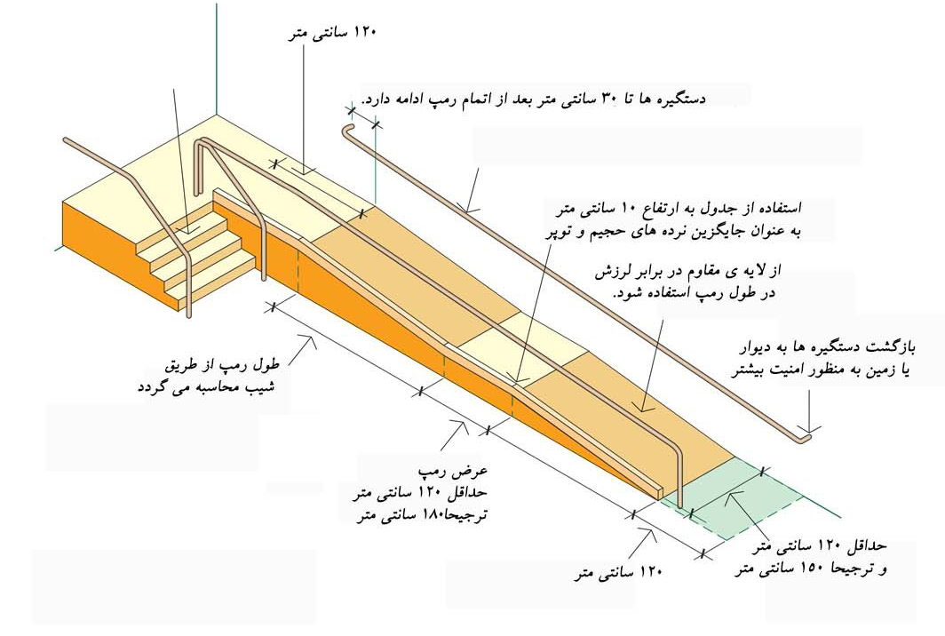
ضروری است که رمپ‌هایی دارای افزایش ارتفاع 30 سانتیمتر یا بیشتر در کنار خود یک رشته‌پلکان کوچک نیز داشته باشند، زیرا برای برخی از افراد استفاده از این رمپ‌ها دشوارتر از بالا رفتن از پله می‌باشد.
رنگ سطح رمپ‌ها باید از نظر بصری با رنگ پاگردها تقابل داشته باشد تا افراد دچار نقص بینایی بتوانند پاگردها را تشخیص دهند

Slide 3
پله ها
برخی افراد، بخصوص معلولین متحرک، پله‌های راحت را ترجیح می‌دهند و این پله‌ها باید همواره در مجاورت رمپ‌ها مورد استفاده قرار گیرند.
نباید از پله‌هایی استفاده کرد که بین آنها فضای خالی وجود دارد. تمام پله‌ها باید تنه عمودی داشته باشند تا امکان گیرکردن پای افراد درون پله‌ها از بین برود(ورزش انگلیس، 2010).
حداقل عمق آزاد پاگردهای ابتدایی و انتهایی هر رشته پلکان باید 120 سانتیمتر (ترجیحاً 180 سانتیمتر) باشد. تمام پاگردها باید عاری از فضای چرخش لنگه درها باشند(RIBA ، 2004).
استفاده از رشته‌پلکان‌های مستقیم نسبت به رشته‌پلکان‌های مارپیچی یا دارای زاویه تند، برای افراد آسان‌تر است. با این حال ممکن است چندین رشته‌پلکان که به صورت مستقیم در پی هم قرار گرفته‌اند، افرادی را که از ارتفاع هراس دارند، بترساند(RIBA ، 2004).
پله‌های موجود باید از مصالحی انتخاب گردد که خطر لغزیدن را به وجود نیاورد. مخصوصاً زمانهایی که پله‌ها ممکن است خیس باشند(AD M ، 2010).

Slide 4
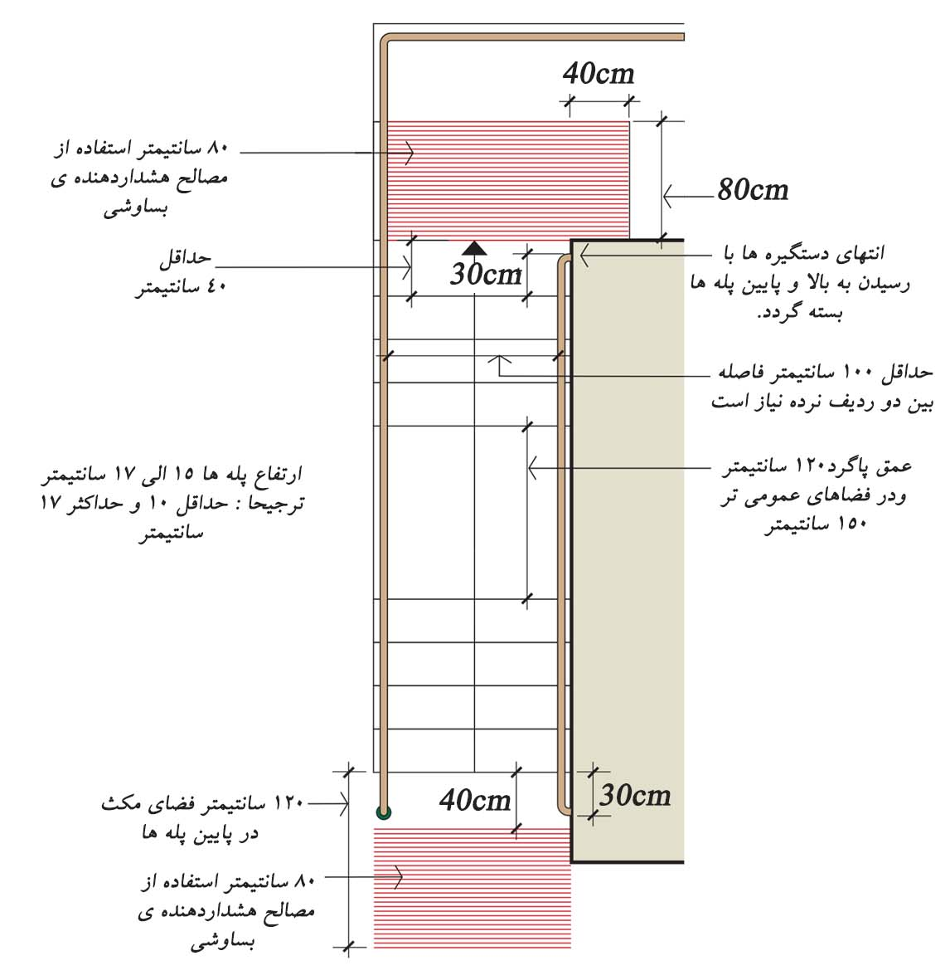
ضروری است که دستگیره‌ها قبل از شروع بالا رفتن یا پایین آمدن از پله‌ها در دسترس فرد قرار بگیرند. بدین منظور دستگیره‌ها باید حداقل 30 سانتیمتر در بالا و در پایین پله‌ها ادامه داشته باشند(LABC، 2010).
دستگیره‌ها باید در هر دو سوی تمام پله‌ها وجود داشته و حداقل 1 متر عرض آزاد میان آنها حفظ شده باشد.
جزئیات پیشنهادی برای طراحی پله در فضای باز، منبع: ورزش انگلیس، 2002، بازترسیم از نویسندگان

Slide 5
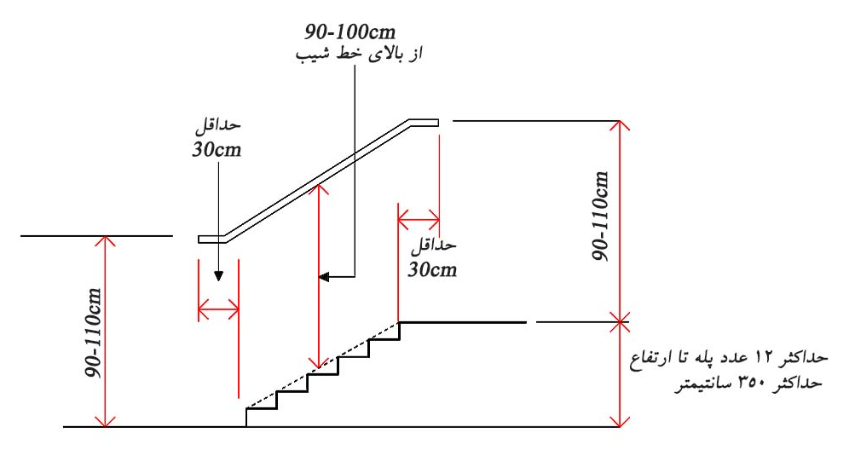
ارتفاع نرده‌ها از شیب پله تا لبه‌ی زیرین نرده‌ها 90 الی 100 سانتیمتر و تا بالای نرده‌ها 90 الی 110 سانتیمتر باشد.
پیشانی و کف پله‌‌ها باید به ترتیب 25 تا 30 سانتیمتر و 15 تا 17 سانتیمتر عمق و ارتفاع داشته باشند(ورزش انگلیس، 2010). همچنین باید از پله‌های تکی و مجزا اجتناب شود(ADM، 2010).
حداکثر ارتفاع طی شده در هر رشته پلکان باید 180 سانتی متر باشد که 12 عدد پله ی 15 سانتی متری را شامل می‌شود(آلدرسون، 2010).
ابعاد پیشنهادی پله‌ها در فضای خارجی، منبع: AD M ، 2010، بازترسیم از نویسندگان

Slide 6
لبه هر پله باید از نظر رنگ و روشنایی با کف پله تقابل داشته باشد(RIBA ، 2004). برای این منظور لبه‌ی پله‌ها هم در قسمت ارتفاع پله و هم در قسمت کف پله به اندازه ی 5.5 سانتی متر باید مشخص شو(آلدرسون، 2010).
مشخص شدن لبه‌ی پله‌ها ، منبع: RIBA، 2004

Slide 7
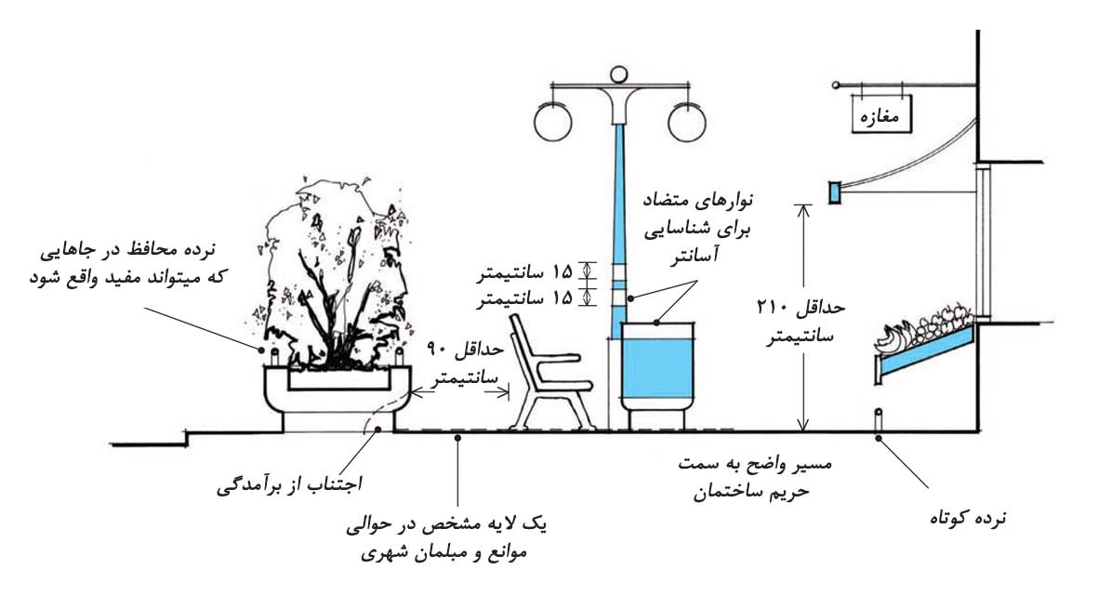
مبلمان و تجهیزات خیابانی
بسیار مهم است که مبلمان و تجهیزات خیابانی را با دقت جانمایی کرد. زیرا این وسایل می‌توانند مشکلاتی جدی برای افراد دچار نقص بینایی فراهم کرده و همچنین برای افراد کاربر ویلچر نیز مانع محسوب شوند.
باید دقت کرد که این مبلمان خارج از محدوده‌ی مسیرها قرار گیرند و در عین حال با پس زمینه‌ی خود از لحاظ بصری تضاد داشته باشند(BS8300، 2010). همچنین باید دقت کرد ارتفاع سرگیری 210 سانتیمتر در موارد مختلف حفظ گردد(RIBA، 2004).
الزامات لازم به منظور جانمایی مبلمان شهری، منبع: RIBA، 2004

Slide 8
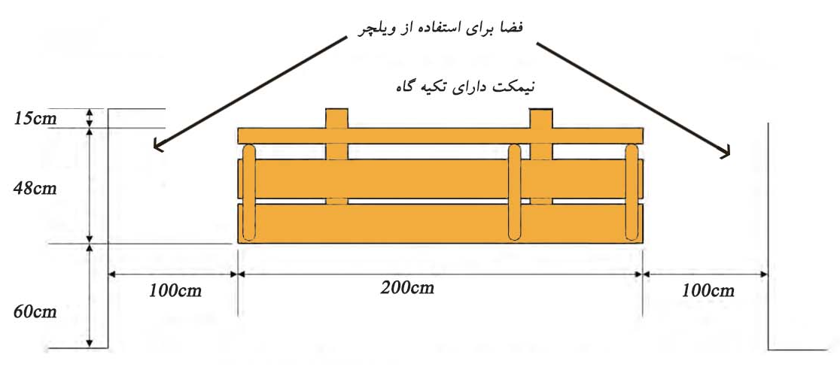
محل‌های نشستن در فضای باز مانند صندلی و نیمکت‌هاباید 45 الی 48 سانتیمتر ارتفاع داشته باشند(وزارت حمل و نقل، 2002). این ارتفاع در صورتی که برای سکوهای بلندتر به منظور نشستن انتخاب گردد 65 الی 80 سانتیمتر ارتفاع نیاز دارد(BS8300، 2010). همچنین دسته‌های صندلی حدود 20 سانتیمتر ارتفاع لازم دارد(وزارت حمل و نقل، 2002).
اندازه‌های مربوط به نیمکت برای معلولین، ‌منبع: شرکت توسعه میراث لندن، 2013، بازترسیم از نویسندگان

Slide 9
ورودی
ورودی اصلی باید از طریق کاربرد علائم و نشانه‌های واضح، از کل نمای ساختمان کاملاً قابل تشخیص باشد و می‌بایست تقابل بصری با محیط اطراف خود داشته باشد(AD M ، 2010).
ورودی اصلی باید نوعی از محافظت در برابر وضعیت آب و هوایی نظیر استفاده از یک سایبان یا قرارگرفتن ورودی در تورفتگی یک محل مسقف را فراهم نماید.
فضای بلافصل بعد از در(های) ورودی باید همسطح باشد(ورزش ایرلند شمالی، 2010).
در حالت ایده‌آل، آستانه ورودی نیز باید همسطح باشد. با این حال، اگر استفاده از آستانه برآمده اجتناب‌ناپذیر باشد، این برآمدگی نباید از 15 میلیمتر تجاوز کند و همچنین باید کاملاً قابل تشخیص بوده و گرد شده و تیزی نداشته باشد(AD M ، 2010).
در محدوده ی ورودی نور 100 الی 200 لوکس مورد نیاز است(شرکت توسعه میراث لندن، 2013).

Slide 10
درهای خارجی
درهای ورودی اتوماتیک به حالت کشویی، آکاردئونی یا جمع‌شو توصیه می‌شود.
این درب‌‌ها باید‌ دارای دریچه‌ی دید باشند. دریچه‌های دید باید حداقل فضای دیدی 50 سانتیمتری فراهم کرده و 150 سانتیمتر از سطح زمین ارتفاع داشته باشند(تریتون و همکاران، 2000).
درهای ورودی نباید از مواد دارای جلا و صیقل زیاد مانند فولاد ضدزنگ ساخته شده باشند.
درهای شیشه‌ای و پنل‌های جانبی همراه آنها نباید به عنوان درهای ورودی بی‌قاب و تماماً شیشه‌ای استفاده شوند، بلکه آنها باید از طریق خصوصیاتی نظیر علائم و نوشته‌هایی که در ارتفاع چشم نصب شده‌اند(یعنی 140 تا 160 سانتیمتر از سطح زمین)، از محیط پیرامون خود قابل تشخیص باشند.

Slide 11
فضاهای داخلی معلولین و الزامات آن
به منظور استفاده‌ی مناسب افراد معلول از اماکن ورزشی، با توجه به انواع مختلف ناتوانی‌ها مانند حرکتی، ذهنی یا حواس پنجگانه، لازم است تدابیر مناسبی در طراحی و ساخت فضای داخلی این اماکن اتخاذ گردد. این تدابیر باید شامل تمامی فضاهای مورد استفاده از بدو ورود فرد ناتوان تا رسیدن به فضای ورزشی مربوطه باشد.

Slide 12
لابی
چیدمان و ابعاد ورودی باید با اندازه و نوع ساختمان تناسب داشته باشد.
میزان نورپردازی لابی باید قابل تنظیم باشد تا بتوان ناحیه گذار مطبوعی را از نور بیرونی به نور داخلی و برعکس فراهم نمود(ورزش انگلیس، 2010).
باید صندلی‌های مناسبی برای افرادی که تازه از راه می‌رسند یا آنها که ممکن است بخواهند قبل یا بعد از استفاده از مجموعه، با دوستان خود ملاقات داشته باشند، در نظر گرفته شود(ورزش ایرلند شمالی، 2010).
سطح کف فضا باید مقاوم در برابر لغزش و مناسب به منظور سهولت در حرکت افراد دارای معلولیت باشد. در رنگبندی کف باید تضاد رنگی برای شناسایی فضاهای متفاوت استفاده گردد(NDA، 2002).

Slide 13
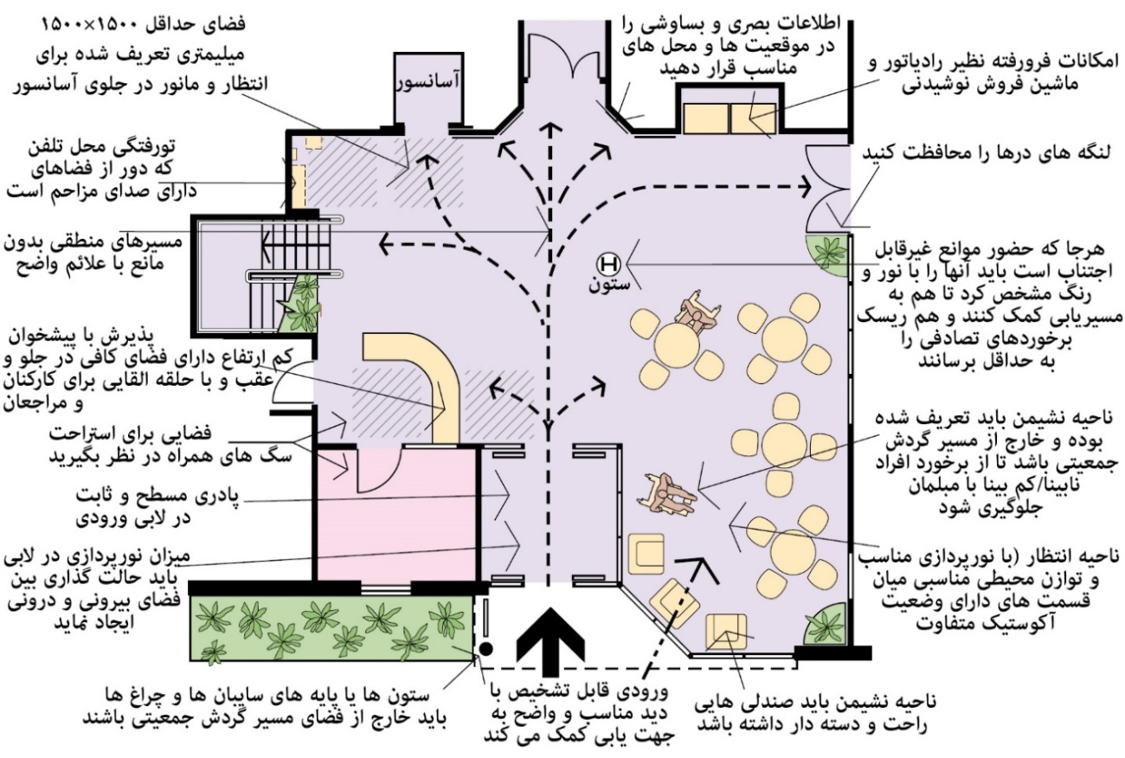
نمونه‌ای ازناحیه‌ی لابی، منبع: ورزش انگلیس، 2010، بازترسیم از نویسندگان

Slide 14
پذیرش
ناحیه پذیرش باید به گونه‌ای طراحی شده باشد که تضمین‌کننده دسترسی مناسب برای همه افراد باشد. میز/پیشخوان پذیرش باید در دیدرس و منظر ورودی بوده و به راحتی توسط افراد دچار نقایص بینایی قابل شناسایی باشد(ورزش ایرلند شمالی، 2010).
میز پذیرش در مرکز سلامت آمفی‌تئاتر در کریک فرگِس

Slide 15
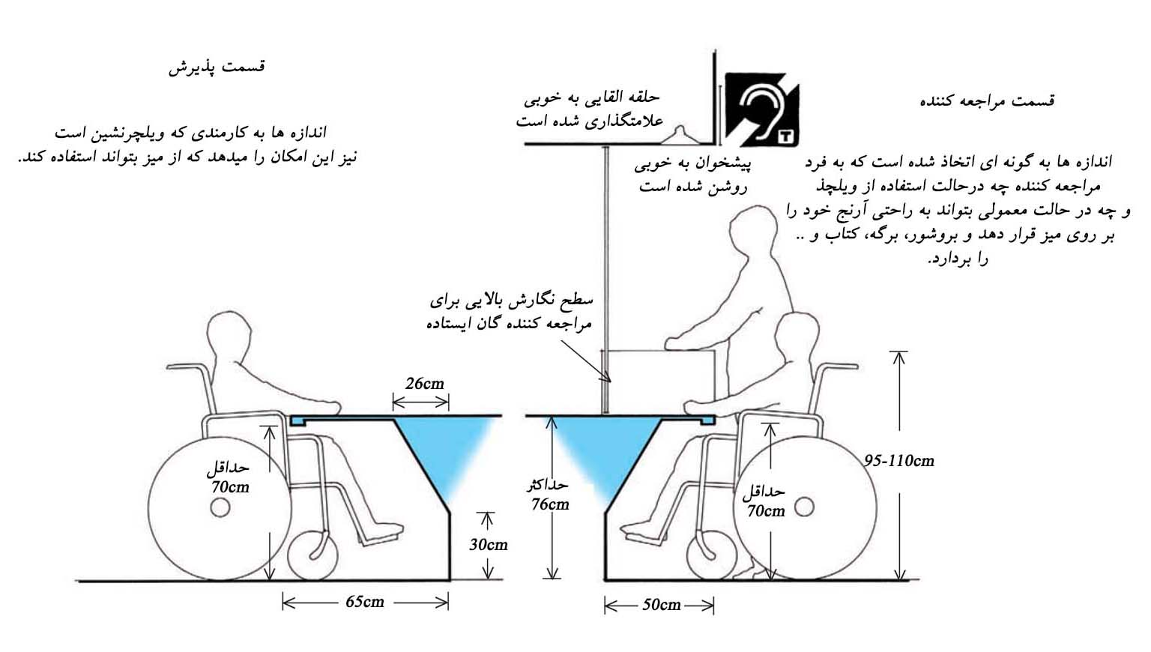
میز/پیشخوان پذیرش باید یک فضای پیشخوان بالایی و یک فضای پیشخوان پایینی داشته باشد تا راحتی مراجعان و کارکنانی که می‌خواهند بنشینند یا بایستند، از جمله افراد کاربر ویلچر، تضمین شود
مقطع عرضی از میز پذیرش، منبع: RIBA، 2004، بازترسیم از نویسندگان

Slide 16
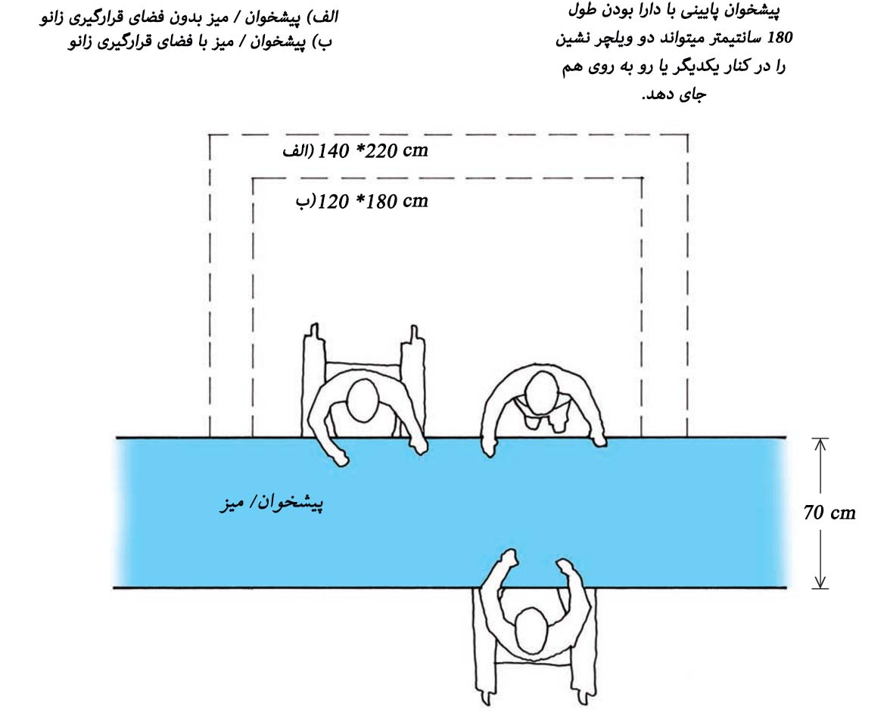
پلان فضای پذیرش، منبع: RIBA، 2004، بازترسیم از نویسندگان

Slide 17
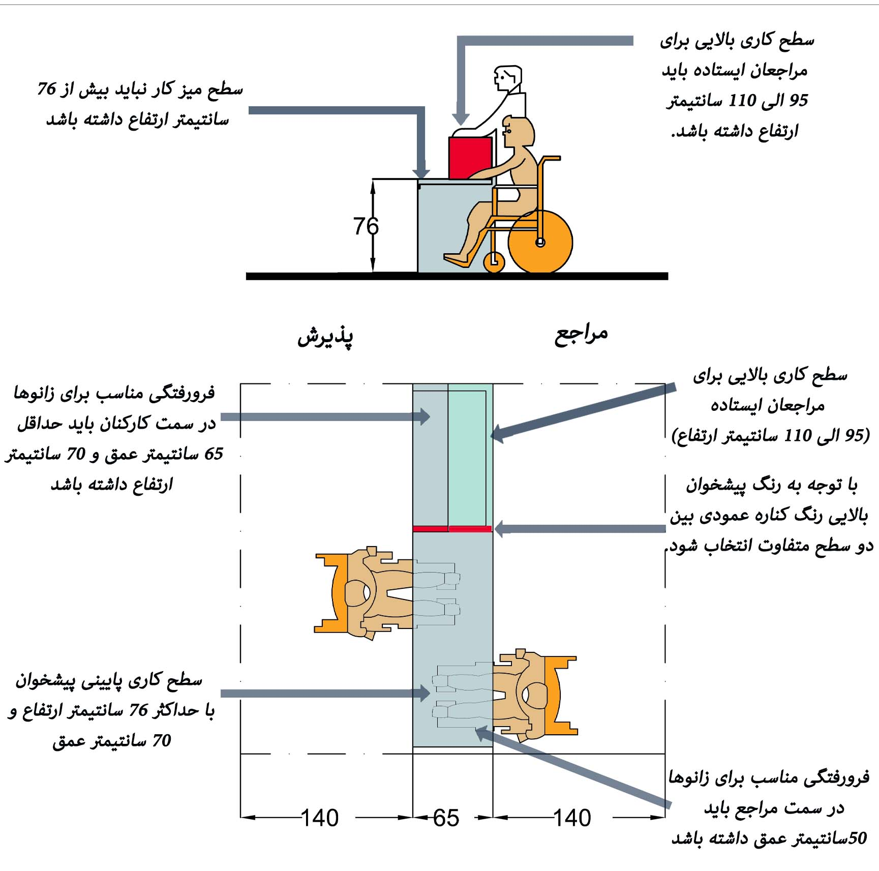
پلان و مقطع فضای پذیرش، منبع: ورزش ایرلند شمالی، 2010، بازترسیم از نویسندگان

Slide 18
سیرکولاسیون
نوع فضای ورزشی | عرض کامل (حداقل ابعاد)
باشگاه‌ها و سالن‌های ورزشی به طور کلی، به جز آنها که مخصوص بسکتبال خارج از سالن، تنس و دو و میدانی هستند | 150 سانتیمتر
سالن‌های بندسازی و تناسب اندام | 150 سانتیمتر
سالن‌های ورزشی کوچک و متوسط (4 سالنه یا کمتر) | 200 سانتیمتر
سالن‌های ورزشی بزرگ (6 سالنه یا بیشتر و/یا استخرهای شنا) | 200 سانتیمتر
سایر اماکن ورزشی نظیر پیست‌های دوچرخه‌سواری | 200 سانتیمتر
حداقل عرض پیشنهادی راهروها در فضاهای ورزشی معلولین، منبع: ورزش ایرلند شمالی، 2010

Slide 19
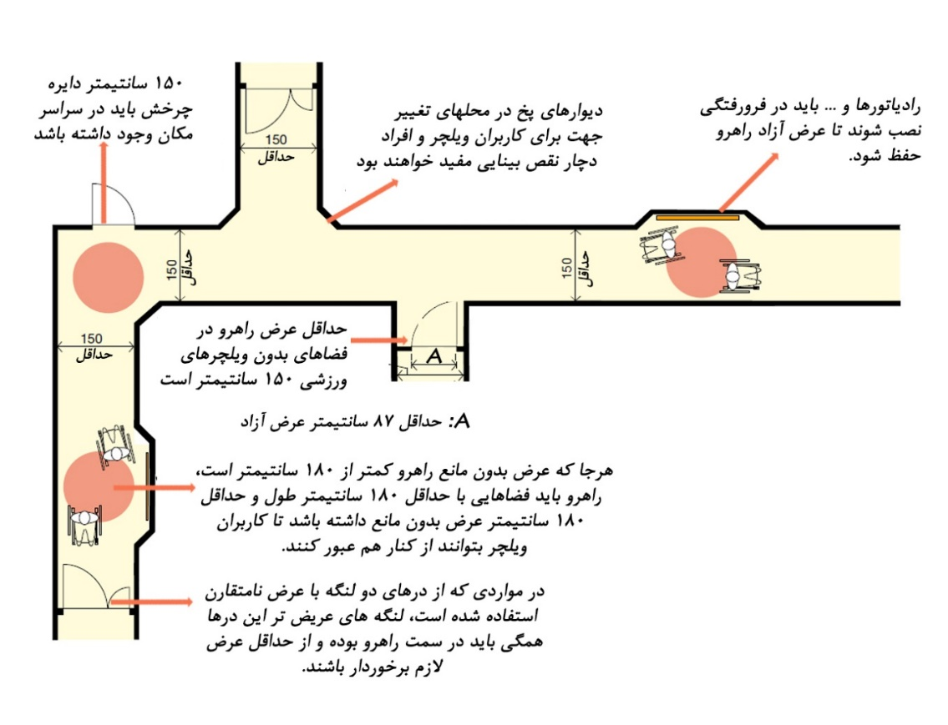
گردش جمعیتی داخلی در راهروها برای اماکن بدون "نواحی ویلچرهای ورزشی" ، منبع: ورزش انگلیس، 2010. بازترسیم از نویسندگان

Slide 20
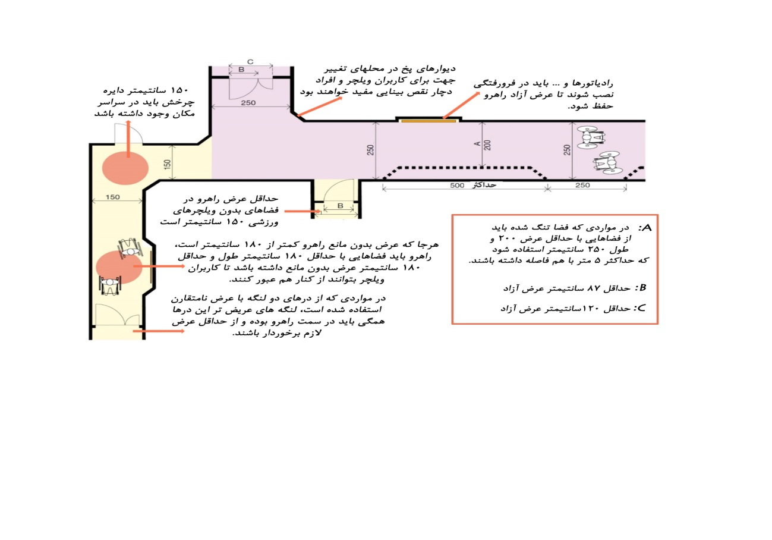
گردش جمعیتی داخلی برای اماکن دارای "نواحی ویلچرهای ورزشی"، منبع: ورزش انگلیس، 2010

Slide 21
راهروها نباید مانعی داشته باشند؛ برای مثال، کپسول‌های اطفای حریق، رادیاتورها و ... نباید به درون فضای آزاد راهرو بیرون زده باشند تا اطمینان حاصل شود که مخاطره‌ای برای افراد کاربر ویلچر یا افراد دچار مشکلات بینایی ایجاد نمی‌کنند

Slide 22
در صورت امکان، در محل‌های تغییر جهت راهرو یا در راهروهای متقاطع، گوشه‌های پخ یا گرد برای دیوارها در نظر گرفته شود. همچنین هرجا که امکان دارد باید درها باز نگه داشته شوند تا تعداد موانع موجود در مسیر به حداقل برسد.
درها باید در مواردی که به راهرو باز می‌شوند، فرورفته باشند تا از مخاطرات احتمالی جلوگیری شود

Slide 23
درهای داخلی
نوع فضای ورزشی | حداقل عرض کامل بدون مانع
باشگاه‌ها و سالن‌های ورزشی به طور کلی، به جز آنها که مخصوص بسکتبال خارج از سالن، تنس و دو و میدانی هستند | 87.5 سانتیمتر
سالن‌های بندسازی و تناسب اندام | 87.5 سانتیمتر
سالن‌های ورزشی کوچک و متوسط (4 سالنه یا کمتر) | 100 سانتیمتر*
سالن‌های ورزشی بزرگ (6 سالنه یا بیشتر و/یا استخرهای شنا) | 100 سانتیمتر*
سایر اماکن ورزشی نظیر پیست‌های دوچرخه‌سوار | 100سانتیمتر*
در مواردی که ممکن است فضای ورزشی برای فعالیت‌های تنیس با ویلچر نیز استفاده شود، عرض کامل درها باید به 120 سانتیمتر افزایش یابد تا ویلچر‌های تنیس را که بزرگ‌تر از ویلچرهای ورزشی دیگر هستند در خود جای دهند.
عرض درهای داخلی(به جز توالت‌ها و رختکن‌های دسترس‌پذیر)، منبع: ورزش ایرلند شمالی، 2010

Slide 24
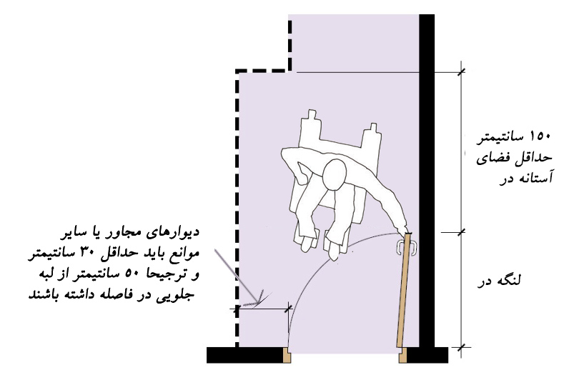
تمام درها باید به گونه‌ای طراحی و نصب شوند که حداقل 30 سانتیمتر(و در حالت ایده‌آل 50 سانتیمتر) با دیوارهای برگشتی فاصله داشته باشند. همچنین بتوانند حداقل 90 درجه باز شوند تا حداکثر عرض گشایش خود را ارائه دهند
فضاهای آزاد فرعی درها، منبع: ورزش انگلیس، 2010، بازترسیم از نویسندگان

Slide 25
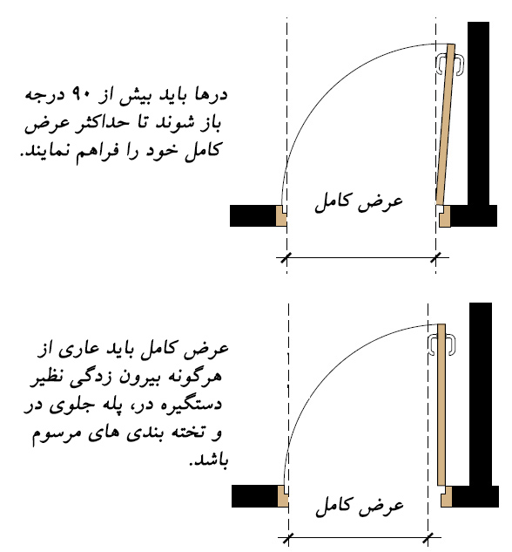
عرض کامل درها، منبع: ورزش انگلیس، 2010، بازترسیم از نویسندگان

Slide 26
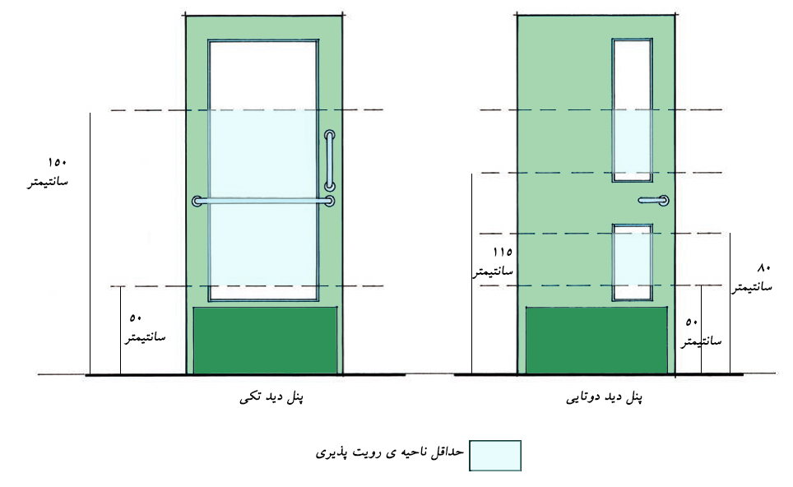
موقعیت دریچه‌های دید، منبع: RIBA، 2004

Slide 27
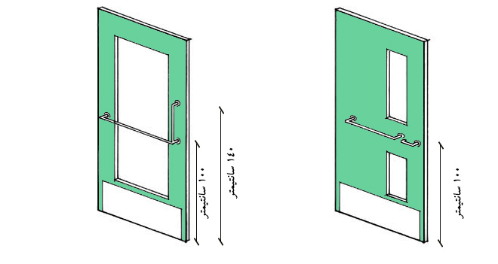
ارتفاع مناسب جهت قرارگیری دستگیره‌های در، منبع: ورزش ایرلند شمالی، 2010

Slide 28
پله
حداکثر تعداد پله‌ها در یک رشته پلکان نامنقطع 12 عدد است(AD M، 2010).
حداکثر ارتفاع طی شده در هر رشته پلکان باید 180 سانتی متر باشد که 12 عدد پله ی 15 سانتی متری را شامل می‌شود(آلدرسون، 2010).
باید از رشته‌ پلکان‌هایی با کمتر از 3 پله اجتناب کرد(ورزش ایرلند شمالی، 2010).
عرض کامل هر پله باید حداقل 120 سانتیمتر باشد(8300BS).
عمق پله باید بین 25 تا 30 سانتیمتر باشد(ورزش ایرلند شمالی، 2010).
ارتفاع هر پله باید بین 15 تا 17 سانتیمتر باشد(AD M، 2010).
تمام پاگردها باید تراز بوده و حداقل 120 سانتیمتر عمق داشته و عاری از هر گونه مانعی نظیر لنگه‌های دری که به پاگرد باز می‌شوند باشند. پاگردهای میانی باید حداقل 120 سانتیمتر عرض و 150 سانتیمتر عمق داشته باشند(ورزش انگلیس، 2010).

Slide 29
پله
لبه هر پله باید از نظر رنگ و روشنایی با کف پله تقابل داشته باشد(RIBA، 2004). برای این منظور لبه‌ی پله‌ها هم در قسمت ارتفاع پله و هم در قسمت کف پله به اندازه ی 5.5 سانتی متر باید مشخص شود.

Slide 30
رمپ
حداکثر ارتفاع هر رمپ نباید بیش از 200 سانتیمتر باشد.
در شرایط استثنایی، رمپ‌های کوتاه با حداکثر ارتفاع 200 سانتیمتر بین پاگردها باید دارای شیبی حداکثر 1 به 12 باشند.
پاگردهای میانی بین رمپ‌ها باید حداقل 150 سانتیمتر عمق داشته باشند.
سطح رمپ‌ها باید با موادی ضدلغزش، مستحکم و دارای قابلیت نگهداری آسان ساخته شده باشد.

Slide 31
آسانسور
به طور کلی آسانسورها برای افراد ویلچرنشین 4 حالت دارند(NDA، 2002):
الف)آسانسورهایی که شخص می‌تواند ویلچرش را به طور دورانی به صورت کامل چرخانده و از آن خارج شود.
ب)آسانسورهایی که برای خارج شدن از آن فرد با سه حرکت می‌تواند این کار را انجام دهد.
ج)آسانسورهایی که فرد فضای چرخش ندارد و همانگونه که وارد شده است، به صورت معکوس خارج میگردد. در این حالت ، باید یک آینه روی دیوار انتهایی اتاقک نصب شود تا به کاربر ویلچر کمک کند که به پشت از آسانسور خارج شود.
د)آسانسورهایی که غیر قابل دسترس برای معلولین است.

Slide 32
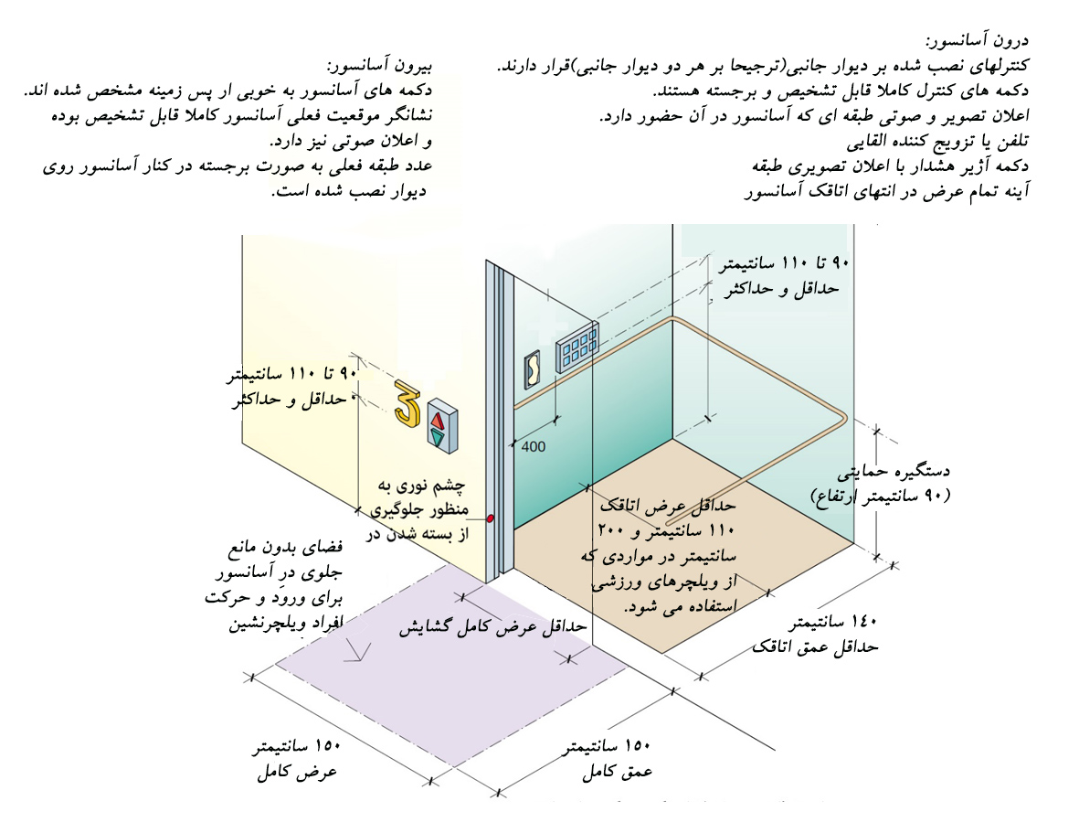

Slide 33
باید فضای آزاد و کاملی با حداقل ابعاد 1.5×1.5 متر جلوی درِ آسانسور تامین شود(AD M، 2010).
کنار و روبروی آسانسور باید از علائم تصویری خوانا با اعداد و حروف برجسته‌ای استفاده کرد که شماره طبقه را نشان می‌دهند(AD M، 2010).
نمونه‌ای از آسانسور برای معلولین، منبع:NDA، 2002

Slide 34
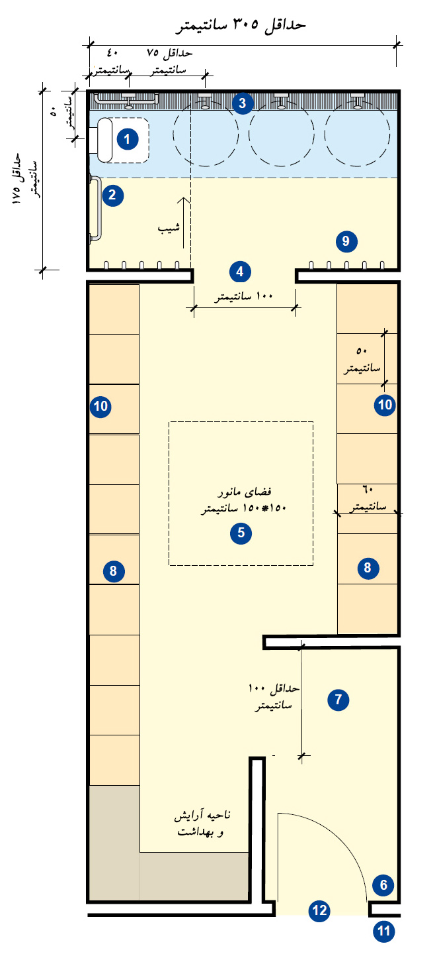
رختکن
1. صندلی تاشوی محکو و بادوامِ 50×50 سانتیمتری زیر دوش با دستگیره‌های افقی و عمودی برای ارائه حمایت بیشتر به کاربر.
2. دستگیره افقی در ناحیه خشک‌کن که حمایت بیشتری به کاربر ارائه کرده و از آن می‌توان برای آویزان کردن حوله نیز استفاده کرد.
3. شیب‌های ساده و ایمن منتهی به مجرای زهکشی آب.
4. درگاه تراز میان ناحیه رختکن و ناحیه حمام.
5. فضای مانور با حداقل ابعاد 150 سانتیمتر باید در ناحیه رختکن و جلوی نیمکت‌ها و سایر تجهیزات فراهم گردد.
6. حداقل فاصله‌ای 30 سانتیمتری (و ترجیحا 50 سانتیمتری) میان لبه جلویی در با دیوار برگشتی.
7. لابی ورودی حریم خصوصی مناسبی را از طریق پرده‌کشی ناحیه رختکن فراهم می‌آورد اما باید حداقل عرض کامل 1000 میلیمتری را نیز تامین نماید.
8. نیمکت‌هایی با حداقل عمق 45 سانتیمتر (ترجیحا 50 سانتیمتر) که در ارتفاع 48 سانتیمتری و با رویه‌ای نرم در نشیمنگاه و در لبه‌ها پرداخت شده‌اند. همچنین این نیمکت‌ها در برخی فضاها عمقی 60 سانتیمتری خواهند داشت.
9. آویز‌های حوله در حمام در ارتفاع 140 سانتیمتری واقع شده‌اند.
10. آویزهای لباسِ بالای نیمکت‌ها را در ارتفاع 140 تا 105 سانتیمتر نصب شود.
11. علائم روی دیوار در مجاورتِ در نصب شود تا افراد بتوانند به راحتی ناحیه رختکن را از دور تشخیص دهند.
12. درِ 1026 میلیمتری برای دستیابی به حداقل عرض

Slide 35
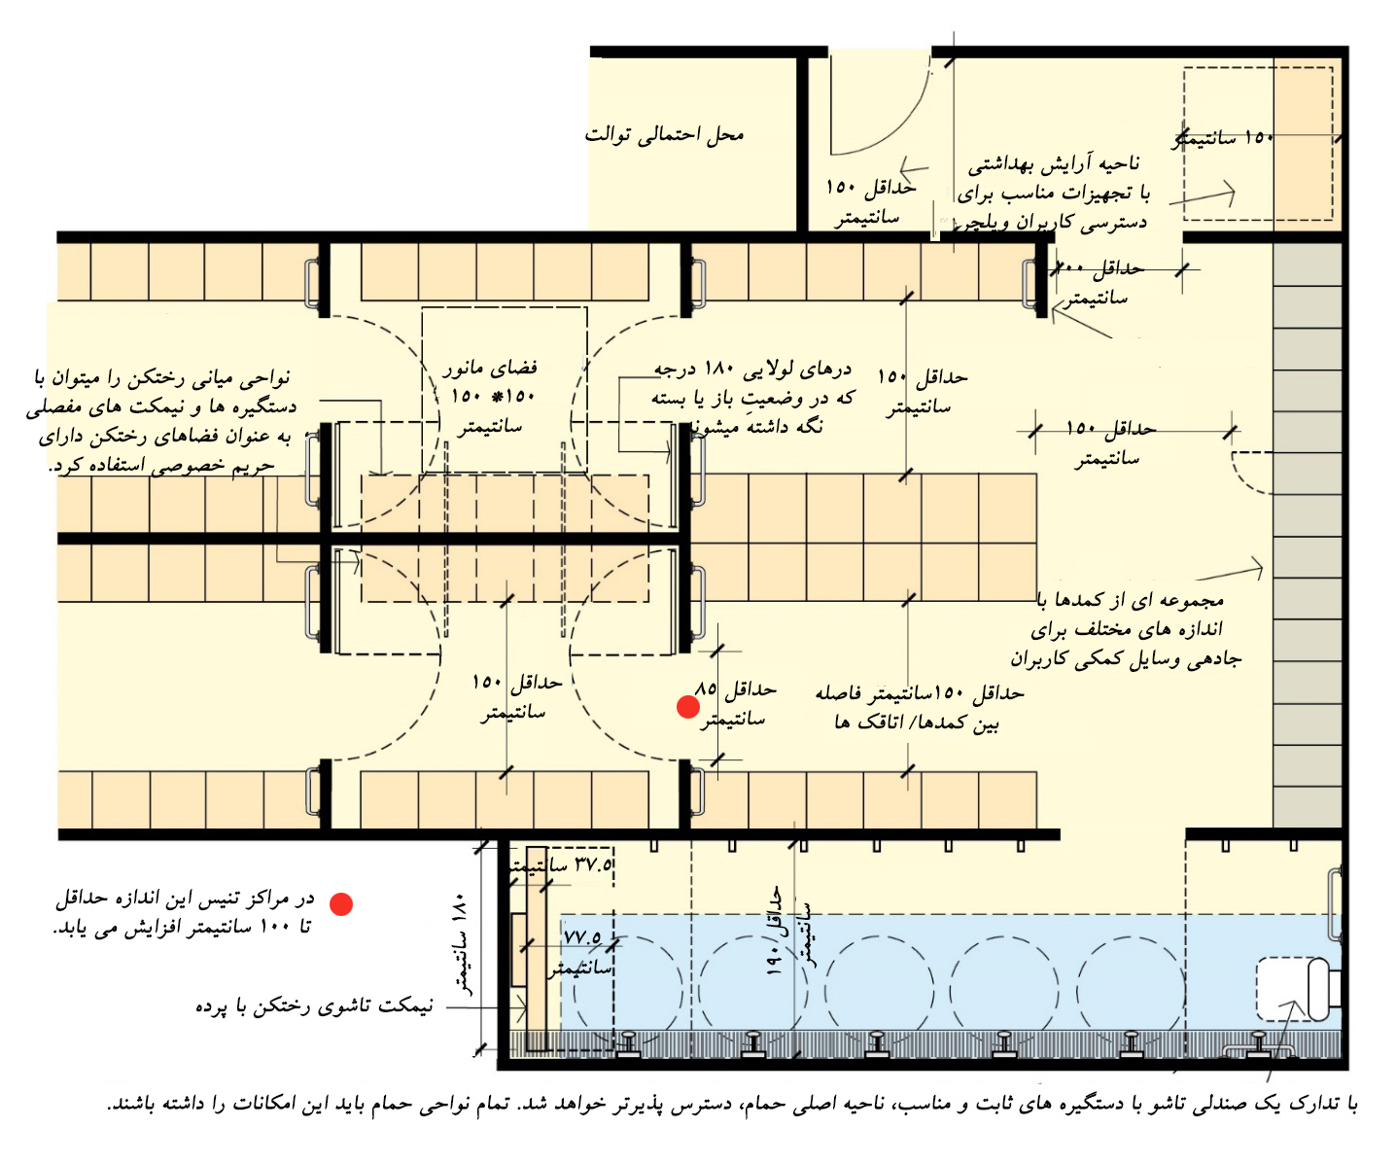
اماکن رختکن گروهی دسترس‌پذیر، منبع: ورزش انگلیس، 2010، بازترسیم از نویسندگان

Slide 36
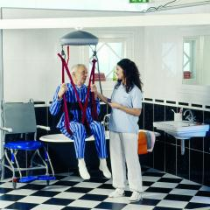
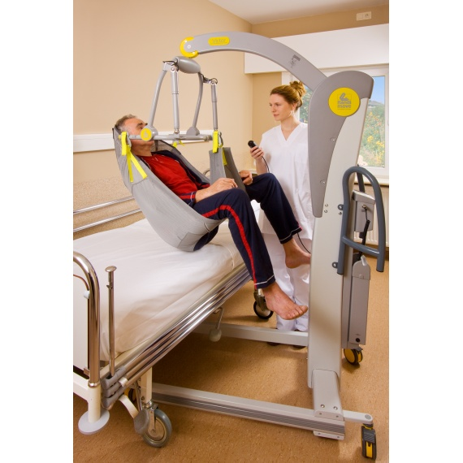
بالابرنده ها
برای تعداد زیادی از افراد، انتقال و جابجایی از ویلچر خود می‌تواند با کمک بالابرنده‌ای انجام شود که در محیط اتاق رختکن نصب شده است.
دو نوع از بالابرنده‌ها در بازار موجود است، بالابرنده‌های سقفی و بالابرنده‌های متحرک.
بالابرنده‌های سقفی
این بالابرنده‌ها به صورت دائمی و با مسیرهایی مشخص در سقف مکان نصب می‌شوند.
بالابرنده‌های متحرک
این بالابرنده‌ها مستلزم مسیرکِشی و نصب نیستند و استفاده از آنها انعطاف‌پذیری بیشتری دارد. با این حال، استفاده از این بالابرنده‌ها برای فرد کمک‌کننده دشوارتر از بالابرنده‌های سقفی است

Slide 37
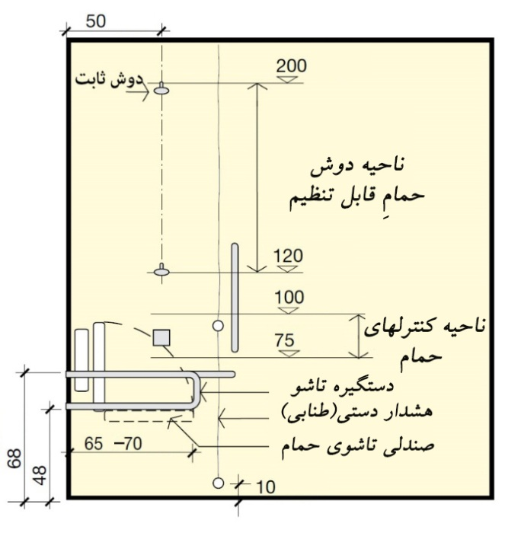
حمام ها
به جز باشگاه‌ها و اماکن کوچکی که تنها داری زمین چمن هستند، تمام نواحی حمام باید دارای حداقل یک صندلی تاشو و دستگیره‌های مناسب در اطراف آن باشند. این صندلی باید هر گاه که مورد نیاز نیست، تاشده و فضای بیشتری فراهم آورد
صندلی‌ حمام‌‌ها نباید دارای پایه‌های عمودی باشند زیرا این پایه‌ها مانعی برای دسترس‌پذیر بودن فضا محسوب می‌شوند.
در اماکن بزرگ، علاوه بر تدارک صندلی‌های تاشو برای حمام‌ها باید یک ویلچر متحرک حمام نیز موجود باشد و ناحیه‌ای نیز برای نگهداری ایمن و مطلوب این ویلچر پیش‌بینی شود.
پرده‌های حمام و یا در اماکن بزرگ‌تر صفحه‌های جمع‌شو یا تاشو، باید برای تأمین حریم خصوصی افراد تدارک دیده شوند.
ابعاد عمودی اصلی برای ناحیه حمام دسترس‌پذیر، منبع: 8300BS، 2010

Slide 38
تدارک توالت
تمام اماکن ورزشی باید حداقل یک اتاقک توالت دسترس‌پذیر اختصاصی در هر طبقه داشته باشند.
یک اتاقک توالت دسترس‌پذیر باید از تمام نواحی ساختمان از جمله نواحی اجتماعی، تفریحی، رختکن و نواحی کارکنان قابل دسترسی باشد(RIBA، 2004).
هر بخش از مکان ورزشی، از جمله استخر یا زمین بازی، باید حداکثر 40 متر با توالت دسترس‌پذیر مختلط فاصله داشته باشند.
اتاقک توالت باید نزدیک نواحی رختکن قرار گرفته باشد مگر این که نواحی رختکن دسترس‌پذیر اختصاصی وجود داشته باشد که این توالت‌ها و فضاهای رختکن را با هم داشته باشند.

Slide 39
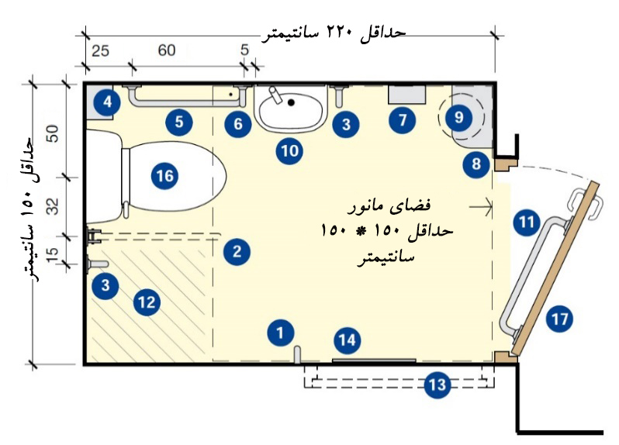
توالت مناسب سازی شده اختصاصی استاندارد، منبع: (AD M ، 2010).
1. دو آویز لباس در ارتفاع 1400 و 1050 میلیمتری سطح زمین
2. دستگیره تاشو (بدون نگهدارنده دستمال توالت)
3. دستگیره عمودی ثابت
4. سینی تعویض کلوستومی برای کاربران متحرک، در ارتفاع 950 میلیمتری
5. دستگیره‌ ثابت افقی
6. دستگیره ثابت عمودی و هشدار دستی (طنابی) مجاور آن با دو دستگیره سه‌گوش قرمز
7. خشک‌کن اتوماتیک دست‌ها
8. قفسه کم‌ارتفاع با گوشه‌های گِرد و توزیع‌کننده مایع دستشویی با کنترل‌هایی که در ارتفاع 1000 میلیمتری نصب شده‌اند.
9. سطل زباله برای موارد گوناگون به همراه توزیع‌کننده مایع دستشویی در بالای آن (750-1000 میلیمتری سطح زمین)
10. سینک شستشوی دست را می‌توان به صورت فرورفته تعبیه کرد تا بتوان از سینکی بزرگ استفاده کرد. شیر ترموستاتیک مخلوط‌کن آب سرد و گرمِ سینک باید در سمت توالت واقع شده باشد.
11. دستگیره‌ی افقی کشیدنِ در به منظور بسته شدنِ آن هنگام ورود
12. ضروری است که ناحیه مجاور توالت کاملا عاری باشد تا امکان جابجایی جانبی به توالت فراهم شود.
13. تاچ پد کنترل دسترسی که روی دیوار و در ارتفاع 1000 میلیمتری و دور از لنگه‌های در نصب شده است.
14. آینه‌ای با طول 1500 میلیمتر، که در ارتفاع 600 میلیمتری سطح زمین نصب شده است.
15. سینی تعویض کلوستومی برای کاربران متحرک، در ارتفاع 950 میلیمتری
16. توالت: اهرم سیفون در سمتِ انتقال از ویلچر؛ جابجایی از ویلچر به نشیمنِ توالت مستلزم توان و نیروی زیادی است بنابراین تمام تجهیزات این قسمت باید محکم و بادوام باشند. به منظور ایمن سازی صندلی توالت نباید از پیچ‌ها و بست‌های بالدار استفاده کرد.
17. دری با عرض 1026 میلیمتر به منظور دستیابی به حداقل عرض کامل 875 میلیمتری
18. توزیع‌کننده دستمال بهداشتی
19. دکمه دستگاه هشدار
20. توزیع‌کننده حوله کاغذی (دستمال بهداشتی)
21. توزیع‌کننده صابون
22. در دو لنگه‌ای برقی که حداقل عرض 1200 میلیمتری را برای ویلچرهای ورزشی در "ناحیه ویلچرهای ورزشی" فراهم می‌آورد.

Slide 40
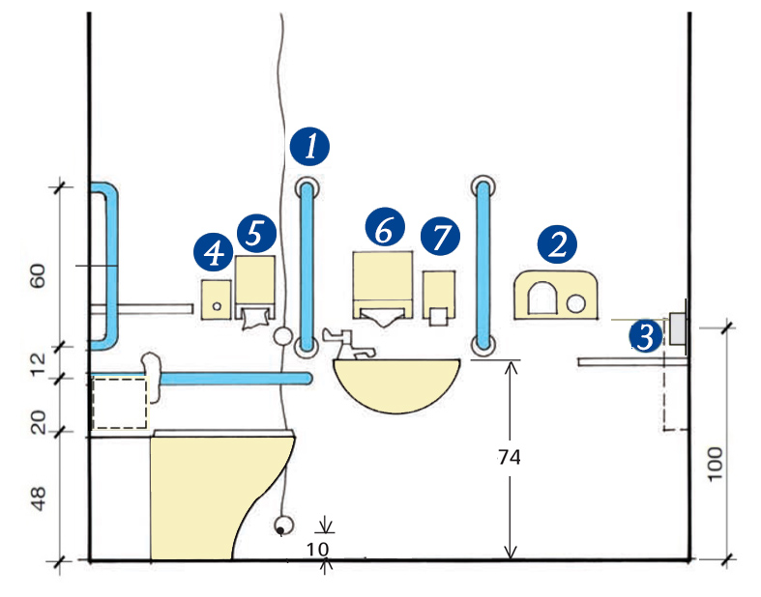
ابعاد عمودی اصلی و تجهیزات ناحیه رختکن و توالت دسترس‌پذیر، (RIBA، 2004).
1. دستگیره ثابت عمودی و هشدار دستی (طنابی) مجاور آن با دو دستگیره سه‌گوش قرمز
2. خشک‌کن اتوماتیک دست‌ها
3. قفسه کم‌ارتفاع با گوشه‌های گِرد و توزیع‌کننده مایع دستشویی
با کنترل‌هایی که در ارتفاع 100 سانتیمتری نصب شده‌اند.
4. توزیع‌کننده دستمال بهداشتی
5. دکمه دستگاه هشدار
6. توزیع‌کننده حوله کاغذی (دستمال بهداشتی)
7. توزیع‌کننده صابون

Slide 41
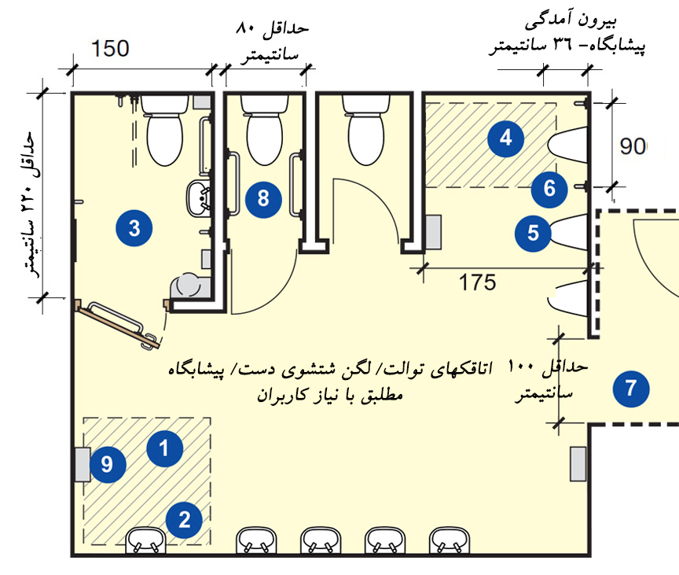
1. فضای ویلچر 1500×1500 تا سینک شستشوی دست
2. سینک شستشوی دست در ارتفاع 720_740 میلیمتری برای کاربران ویلچر و معلولین متحرک
3. اتاقک توالت دسترس‌پذیر
4. فضای ویلچر با عمق 1400 میلیمتر و عرض 900 میلیمتر
5. پیشابگاه‌های نصب شده در حداکثر ارتفاع 500 میلیمتری، به جز یک پیشابگاه برای معلولین ویلچرنشین که حداکثر در ارتفاع 400 میلیمتری نصب شده است.
6. دستگیره‌های عمودی (در ارتفاع 1100 میلمیتری) برای کاربران ویلچر (این فضا را عاری از لوله‌ها و سایر تجهیزات مزاحم نگه دارید)
7. لابی دسترسی با طراحی مناسب که هم حریم خصوصی و هم دسترسی آسانی را به کاربر ارائه می‌دهد.
8. اتاقک معلولین متحرک
9. خشک‌کن‌های دست که در ارتفاع 1000 میلیمتری نصب شده‌اند.
تدارک توالت عمومی که دارای توالت دسترس‌پذیر برای ویلچر می‌باشد

Slide 42
نشانه‌های ارتباطی و اطلاعاتی
ساختن مسیرها و جهت‌های واضح بسیار مهم است. برخی از افراد معلول نیازمند صرفه‌جویی در مصرف انرژی هستند و نمی‌توانند آن را صرف راه رفتن در ناحیه و پیدا کردن مسیر کنند. برای جبران ناتوانی افراد در درک محیط که به خاطر نقص در حواس پنجگانه‌ی آنها به وجود می‌آید، لازم است تا تدابیری در محیط‌ها و لوازم ورزشی اندیشیده شود تا افراد ناتوان بتوانند با استفاده از حواس سالم خود درک مناسبی از محیط پیدا نمایند. یکی از روش‌های بدیهی برای این منظور، استفاده از نشانه‌گذاری مکان می‌باشد که سعی دارد با افزودن این نشانه‌ها به محیط، به درک فضای پیرامون این افراد کمک نماید. در این فصل نشانه‌گذاری‌های مناسب برای راهیابی مسیر مورد بررسی قرار خواهد گرفت و همچنین فناوری‌های ارائه شده برای کمک به درک افراد ناتوان از محیط معرفی خواهند شد.

Slide 43
نشانه های متنی
توصیه می‌شود که از از فونت‌های ساده استفاده گردد.
از فونت‌ها با سایز کوچک اجتناب گردد. با توجه به کاربرد کلمات(اسمیل، اطلاعات چاپی و یا بنرها) سایز مناسب انتخاب گردد.
برای این‌که علائم به خوبی برای شخصی که ایستاده است، قابل مشاهد باشد باید در ارتفاع 120-170 سانتیمتر و برای افراد نشسته باید در ارتفاع 75-135 سانتیمتر واقع شود.
واضح است، علامت‌های غیر بازتابنده یک ضرورت است.
از تضاد یک رنگ خوب بین پس‌زمینه و نشانه متن بهتر است استفاده گردد.

Slide 44
فاصله دید | نوع علامت | ارتفاع حروف
فاصله زیاد تا علامت | علائمی که هنگام نزدیک شدن به ساختمان دیده می‌شوند (مانند علائم درهای ساختمان) | حداقل 15 سانتیمتر
فاصله متوسط تا علامت | علائم مسیریابی (مانند علائم تشخیص در نواحی پذیرش یا علائم مسیریابی در راهروها) | 5 تا 10 سانتیمتر
فاصله کم تا علامت | علائم اتاق‌ها | 1.5 تا 2.5 سانتیمتر
راهکارهای پیشنهادی جهت حفظ فاصله‌لازم برای قرارگیری علایم متنی، منبع: ورزش ایرلند شمالی، 2010

Slide 45
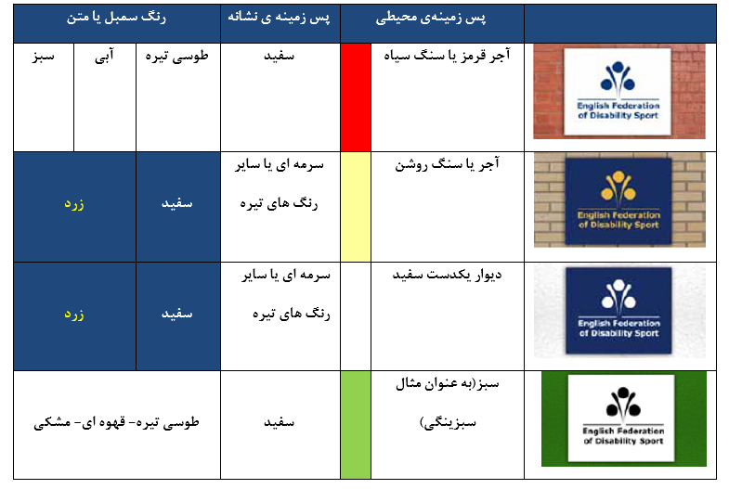
رنگ نشانه ها

Slide 46
نشانه های لامسه ای
اطلاعاتی لامسه‌ای مانند بریل و متن برجسته برای برخی از افراد کمک کننده است و در نشانه‌های خاص مانند درب سرویس بهداشتی ضروری است.
حروف برجسته زمانیکه به راحتی قابل دسترس باشند می‌تواند کمک کننده باشد( مانند یک در با 150 سانتیمتر ارتفاع) و این نیازمند سایز کافی برای حس شدن توسط دست است. باید دقت شود که حداقل 1.5 سانتیمتر ارتفاع و 1میلیمتر عمق از پس‌زمینه رعایت گردد. همچنین باید دقت شود که لبه‌های برجستگی‌ها باید گرد باشد(ورزش ایرلند شمالی، 2010).
ارتفاع متن روی علائم برجسته باید بین 15 تا 25 میلمیتر باشد. همچنین تصویرنگارهای استاندارد نظیر تصویرنگارهایی که در توالت‌ها استفاده می‌‌شود نیز باید برجسته باشند(ورزش ایرلند شمالی، 2010).
علائم باید در موقعیت‌های چشمگیر واقع شده و در مکانی منطقی، معقول و قابل انتظار نصب شده باشند برای مثال در تقاطع مسیرهای گردش جمعیتی. این علائم باید در ارتفاع چشم یا پایین‌تر از آن قرار گرفته باشند (140 تا 170 سانتیمتر)(ورزش ایرلند شمالی، 2010).

Slide 47
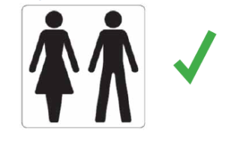
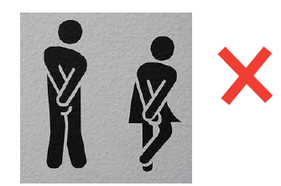
عکس ها و نشانه ها
شناخت راحت نشانه‌ها و عکس‌ها برای هرکسی کمک کننده‌است، به ویژه افرادی که قادر به دیدن متن‌ها به طور واضح نیستند یا کسانی که دارای سطح سواد کافی یا توانایی خواندن متن‌ها را ندارند.
هر جا که فضا و اندازه امکان می‌دهد باید نمادها حداقل ارتفاعی به اندازه 10 سانتیمتر داشته باشند(ورزش ایرلند شمالی، 2010).

Slide 48
نماد بین المللی دسترسی که نشان دهنده ی امکانات و راه‌های قابل دسترسی است
امکانات برای افراد نابینا و یا کم بینا
تجهیزات به منظور افزایش صدای میکروفون برای افرادی که به کمک‌های شنوایی نیازدارند، مجهز به سوئیچ T
تجهیزات لازم جهت افزایش صدای میکروفون از طریق امواج مادون قرمز
امکانات تلفن متن

Slide 49
سیستم تقویت شنوایی
بسیاری از افراد با استفاده از سمعک از صداهای اطراف بهره‌مند می‌شوند. اما این وسیله همه‌ی صداها را تقویت می‌کند، شامل صداهای ناخواسته پس‌زمینه، که می‌توان به سختی آن را تحمل کرد. سیستم تقویت شنوایی به شنوایی کاربران برای گوش دادن تنها به یک منبع صدا بدون هیچ نویز پس‌زمینه‌ای کمک‌ می‌کند و با تغییر کمک‌های شنوایی برای تنظیمات مختلف بدست می‌آید.
یک حلقه القایی یا یک سیستم مادون قرمز باید در فضاهای زیر وجود داشته باشد(ورزش ایرلند شمالی، 2010).:
پیشخوان‌های پذیرش و نقاط اطلاعاتی(که مراجع یا مشتری از متصدی توسط یک شیشه یا صفحه جدا می‌شود) یا در معرض صداهای زمینه زیادی قرار می‌گیرد.
اتاق‌های اصلی جلسات و ملاقات‌ها
اتاق‌ها یا فضاهایی که دارای بلندگوها و سیستم اعلانات هستند و برای تماشای بازی‌ها و مراسم مختلف استفاده می‌شوند.
استفاده از حلقه‌های القایی در دانشگاه مرکز ورزشی اولستر در جوردنزتاون

Slide 50
ضوابط مرتبط با فضاهای تماشاگران
حضور ناتوانان در فضاهای تماشاگرانِ اماکن ورزشی چه به عنوان ورزشکار و استفاده کننده از محیط ورزشی و چه به عنوان تماشاگر با دشواری‌هایی همراه است، که این دشواری‌ها باید در طراحی این گونه فضاها در نظر گرفته شود. این یکی از مواردی است که به ندرت بر فضاهای ورزشی، بدان توجه شده است.

Slide 51
نکات عمومی
باید دقت کرد در قسمت تماشاچیان، فضاهایی جهت دسترسی برای افراد با ویلچر مورد نیاز است. برای این منظور باید حداقل 6 فضای اختصاصی مناسب ویلچر فراهم شود، یا 1 درصد کل ظرفیت محل تماشاچیان(هر کدام که بزرگ‌تر باشد)(ورزش انگلیس، 2010).
مکان مناسب برای افرادی که ویلچر دارند، فضای سطح باز است که یک نفر با ویلچر خود در آنجا جای می‌گیرد و دارای یک سطح صاف، با ثبات و مقاوم در برابر لغزش است(تصویر 6-1)(بخش عدالت ایالات متحده، 2012). فضاهای ویلچر، هر یک باید حداقل 90×140 سانتیمتر باشند(8300BS، 2010).
حداقل عرض کامل 65 سانتیمتری باید بین ردیف صندلی‌ها وجود داشته باشد(ورزش انگلیس، 2010).

Slide 52
در مواردی که در مکان ورزشی از صندلی‌های ثابت برای تماشاگران استفاده می‌گردد، باید تعدادی فضای دسترس‌پذیر برای ویلچر نیز به قرار زیر در نظر گرفته شود:
ظرفیت تماشاگران | تعداد فضاهای دائمی مناسب ویلچر که باید در نظر گرفته شود
کمتر از 10 هزار نفر | 6 مکان یا 1 درصد کل ظرفیت صندلی‌ها
10001 تا 20 هزار نفر | 11 مکان، به علاوه 5 فضا برای هر 1000 نفر در ظرفیت‌های بیش از 10 هزار نفر
20001 تا 40000 هزار نفر | 150 مکان، به علاوه 3 فضا برای هر 1000 نفر در ظرفیت‌های بیش از 20 هزار نفر
بیش از 40 هزار نفر | 210 مکان، به علاوه 2 فضا برای هر 1000 نفر در ظرفیت‌های بیش از 40 هزار نفر

Slide 53
هرگاه بیش از 300 صندلی وجود داشته باشد، فضاهای مخصوص افراد دارای ویلچر باید در بیش از یک مکان قرار بگیرند
فضاهای کاربران ویلچر باید در ناحیه صندلی‌های تماشاچیان دیگر واقع شده باشد تا کاربران بتوانند کنار همراهان غیرمعلول خود حضور یابند. همچنین یک صندلی باید همواره کنار فضای قرار گرفتن افراد ویلچردار قرار بگیرد. این صندلی با ظرفیت یک نفر برای دوست و یا همراه معلول است(بخش عدالت ایالات متحده، 2012).
در اماکن بیرونی، فضاهای مناسب ویلچر باید در نواحی‌ای واقع شده باشند که سرپناه یا سایبان داشته باشند(ورزش ایرلند شمالی، 2010).
موانع، نرده‌ها، دستگیره‌ها و ستون‌ها نباید خط دید تماشاچیان بخصوص افراد معلول را مختل نمایند(ورزش انگلیس، 2010).
هرجا که جایگاه تماشاچیان دارای سیستم اعلان عمومی است، این سیستم باید با تجهیزات کمک‌شنوایی مناسب نظیر حلقه‌های القایی یا نمایشگرهای متنی برای افراد دچار نقایص شنوایی همراهی شوند(ورزش انگلیس، 2010).

Slide 54
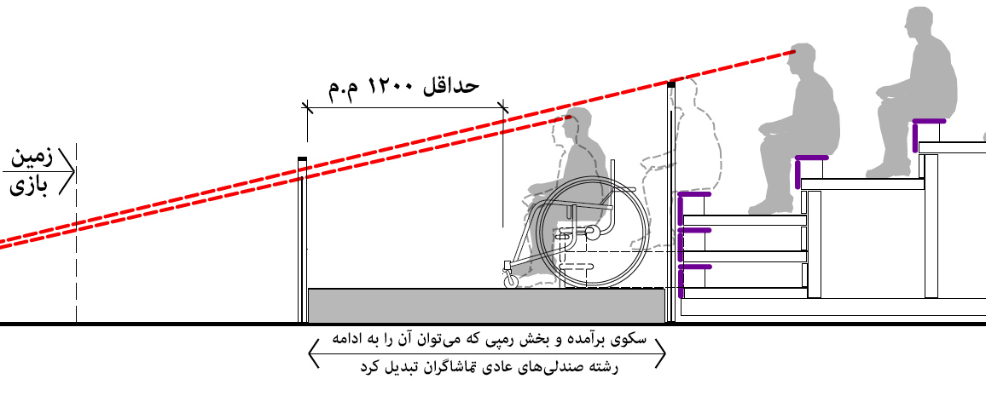
هنگام ایجاد فضاهای موقتی تماشای رویداد ورزشی، باید تدارک صندلی‌های جایگاه تماشاچیان و همچنین صفحات برگشت توپ(که برای ممانعت از برخورد توپ با تماشاگران نصب می‌شوند) نیز مدنظر قرار گیرد. برای مثال یک سکوی برجسته یا یک بخش رمپی را می‌توان با قسمت‌های پایین یک مجموعه صندلی پله‌ای یکی کرده و فضای نشیمن بیشتر و مناسب‌تری برای افراد معلول به طور موقتی فراهم کرد
بخشی که نشان‌دهند سکوی برآمده در جلوی مجموعه است تا خط دید مناسبی برای کاربر ویلچر فراهم نماید ، منبع: ورزش انگلیس، 2010، بازترسیم از نویسندگان

Slide 55
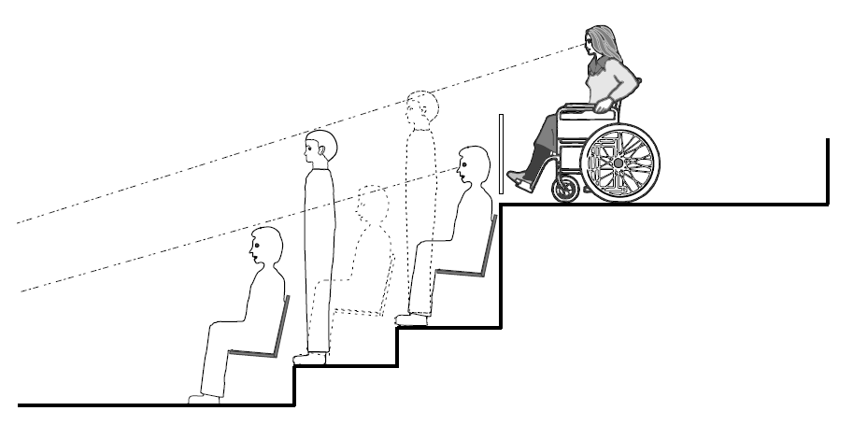
ضوابط دید مناسب به سمت زمین‌های بازی از جایگاه تماشاچیان
چینش و محل قرارگیری صندلی‌ها باید این اطمینان را ایجاد نماید که خط دید مناسب حتی در صورت ایستادن تماشاچیان عادی در لحظات حساس و هیجان‌آمیز مسابقه، مختل نخواهد شد(ورزش انگلیس، 2010).
خط دید مناسب همانطور که در شکل نشان داده شده است، اجازه می‌دهد تا یک فرد دارای ویلچر بتواند زمین بازی را از بین سر و شانه تماشاگرهای ایستاده ردیف جلوی آنها و دو ردیف جلوتر را ببینند(بخش عدالت ایالات متحده، 2012).

Slide 56
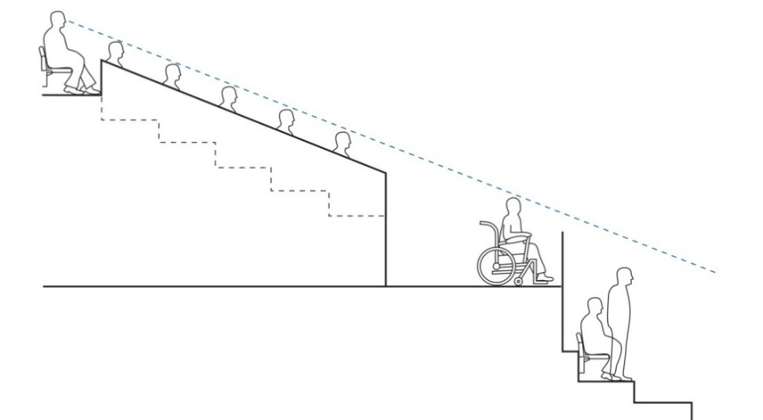
در تصویر نمونه‌ای از جایگاه معلولین و فاصله صندلی چرخدار به همراه یاری رسان وی، در رده میانی نشان داده شده است.

Slide 57
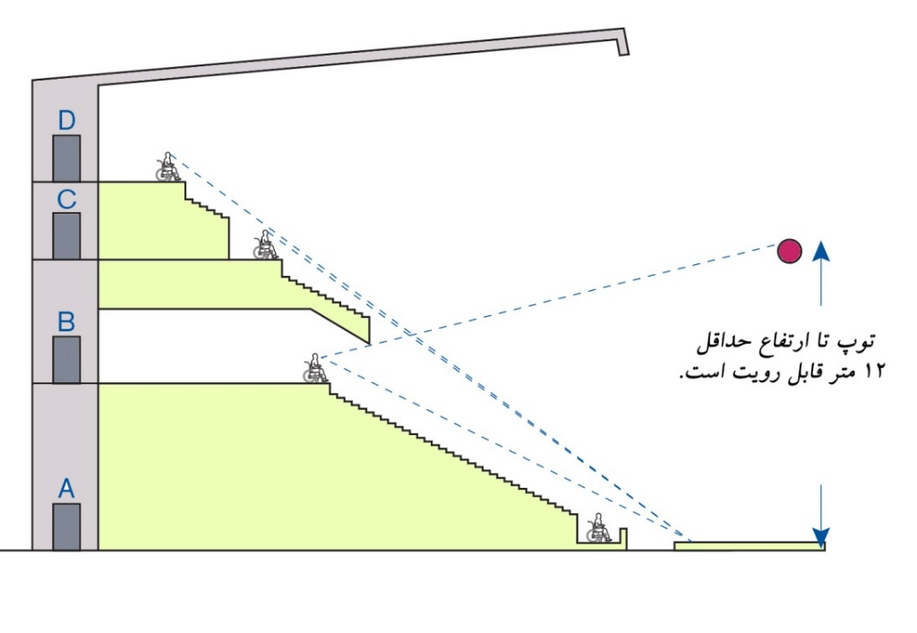
در مکان یابی فضاهای صندلی چرخدار در سطح لایه فوقانی در اطراف ورزشگاه، طراحان باید توجه داشته باشند که توصیه می‌شود که حداکثر فاصله دید قابل قبول در هر بخشی از زمین برای هر تماشاگر 190 متر باشد. به طور کلی تماشاگران معلول موقعیت دید از سمت بالا را ترجیح می‌دهند. به عبارتی ممکن است در موقعیت های B ،‌ و یا D، همانطور که در تصویر نشان داده شده است، قرار گیرند.

Slide 58
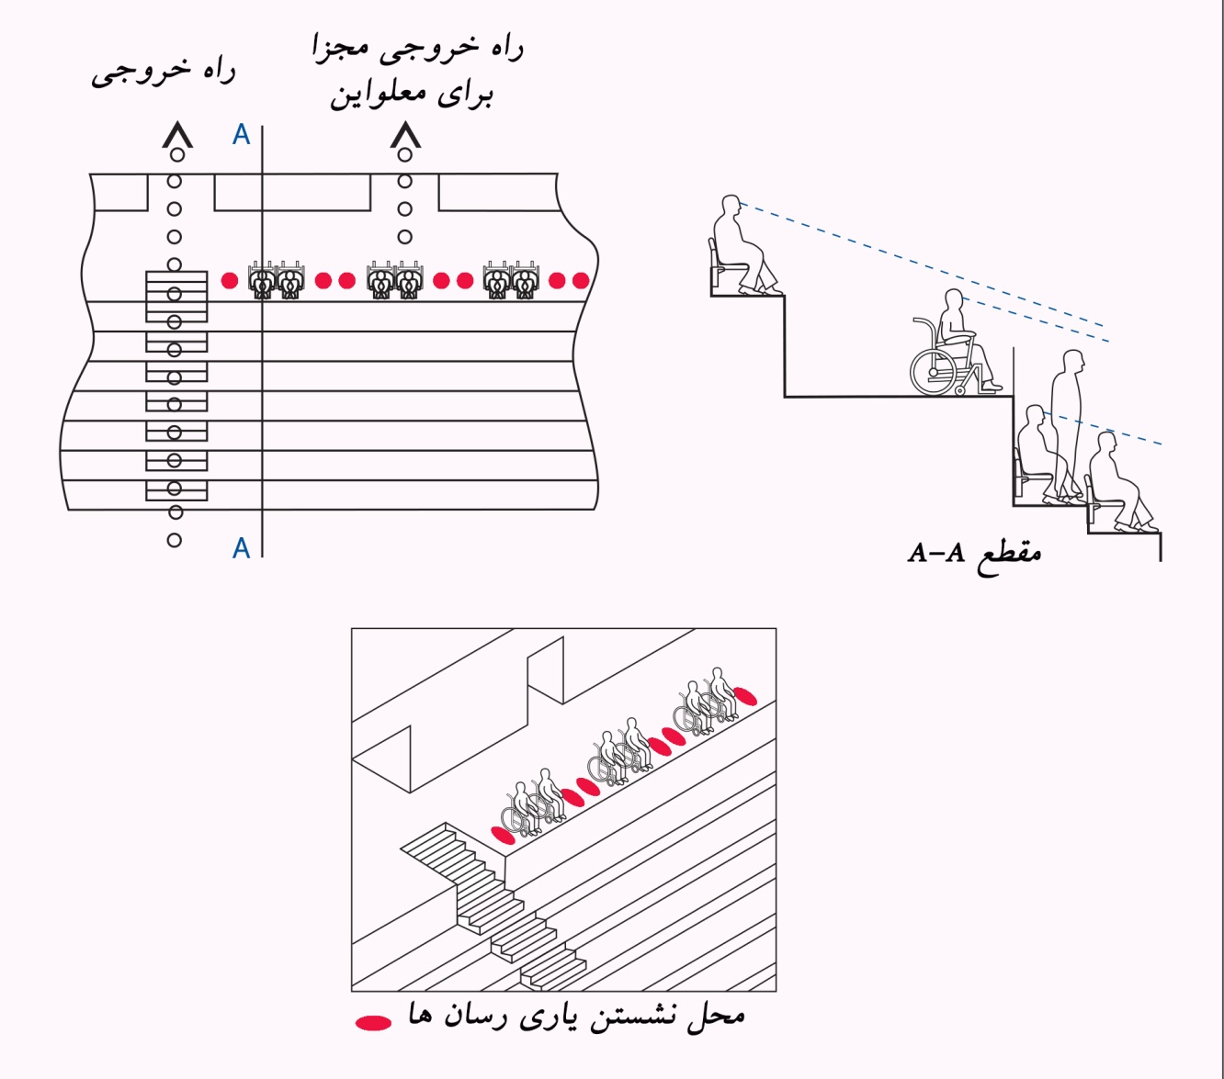
یک راه حل ایده آل برای جایگاه کاربران صندلی چرخ دار، قرارگیری در پشت یک ردیف صندلی است؛ چراکه در این حالت بدون اینکه هیچ مانع و آسیبی برای خط دید دیگران ایجاد شود، یک خط دید عالی برای معلول ارائه می‌دهد. علاوه بر آن، به راحتی در دسترس و مخصوصاً مناسب برای راه گریز اضطراری است

Slide 59
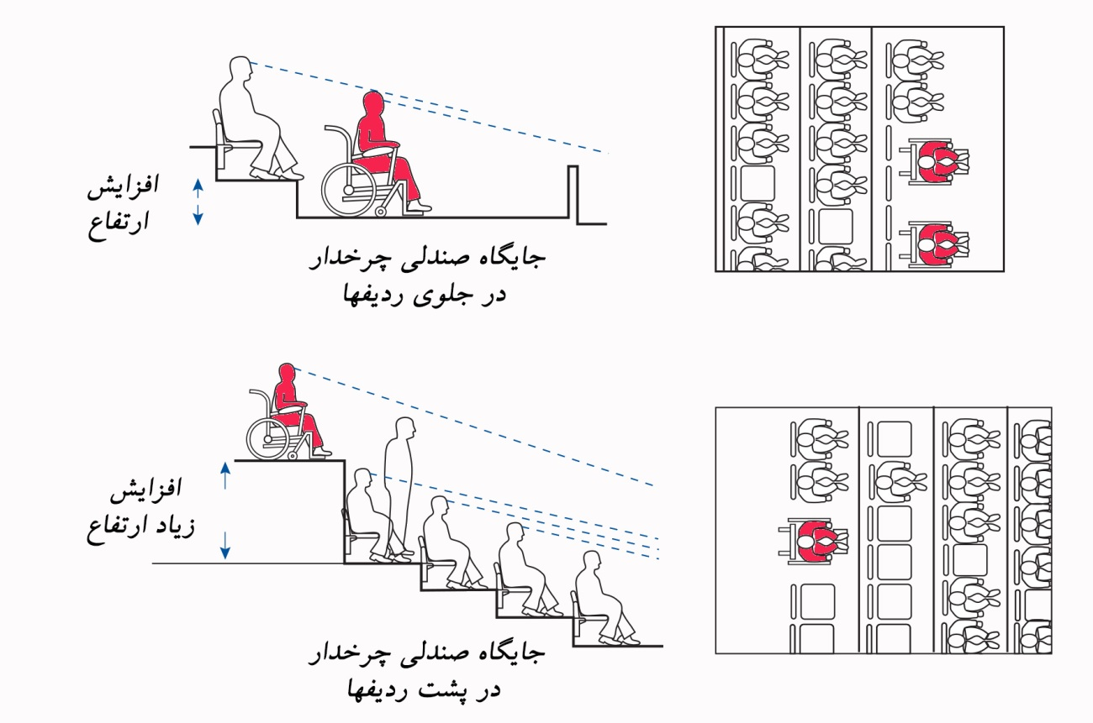
لازم به ذکر است که سرِ کاربران صندلی چرخ دار ممکن است بطور متوسط بین 4-6 سانتیمتر بالاتر و20-30 سانتیمتر جلوتر از تماشاگران نشسته برروی صندلی‌های ثابت می‌باشد. به همین علت است وقتی این جایگاه‌ها در جلوی ردیف‌ها قرار می‌گیرند، ردیفهای پشتی ممکن است برای جبران ارتفاع نیاز به افزایش ارتفاع داشته باشند. اگرچه این ارتفاع خیلی زیاد نیست. درحالی که اگر این صندلی‌های چرخدار در پشت ردیف‌ها واقع شوند، به علت این که افراد جلویی ممکن است بایستند، افزایش ارتفاع مورد نظر خیلی بیشتر می‌گردد

Slide 60
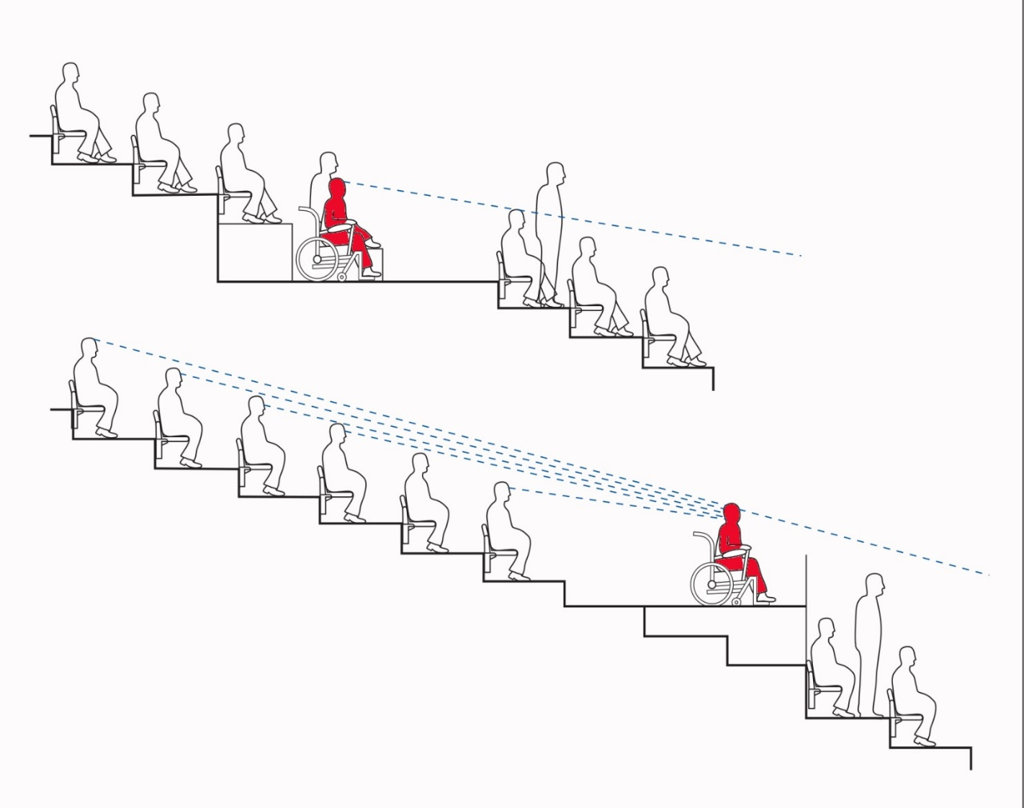
باید دقت کرد که نواحی دید افراد با ویلچرهای ورزشی در "رده‌های میانی" باعث مشکلاتی در خط دید افراد می‌گردد که در تصویر 6-9 نشان داده شده است. در ارتباط با گزارش رویداد مسابقه برای حوزه‌های دیدهای مختلف توصیه می‌شود که گزارش بازی برای تماشاگران با اختلالات بصری با پیش بینی برای اتصال سوکت هدفون به صندلی‌های طراحی شده و یا فضاهای صندلی چرخدار ارائه شود. همچنین ملاحظاتی نیز باید در ارتباط با تجهیزات القای صوتی یا رادیویی برای پخش گزارش بازی برای هر فرد مجهز شده با گوشی یا گیرنده لازم، در نظر گرفته شده باشد.

Slide 61
راهکارهای فنی برای ورزش‌های خاص معلولین
با توجه به شرایط خاص ناتوانان جسمی و ذهنی، بازی‌های ورزشی ویژه‌ای مخصوص آنها طراحی شده است. این بازی‌ها همانند سایر ورزش‌ها، قوانین و استانداردهای مختص خود را دارا می‌باشد. بخشی از این قوانین مربوط به فضای فیزیکی انجام این ورزش‌هاست. در این فصل راهکارهای طراحی فضای برخی از این بازی‌های خاص با توجه به استانداردهای جهانی در دو دسته‌ی اصلی، ورزش‌های با ویلچر و بدون ویلچر آورده شده است.

Slide 62
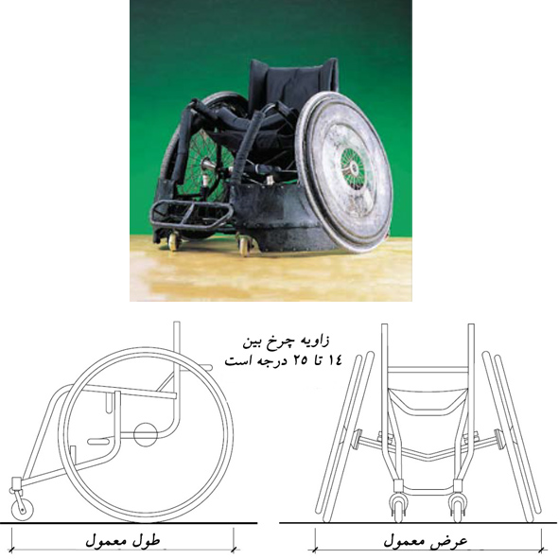
ویلچرهای ورزشیِ تخصصیِ معمول عرض متفاوتی با هم دارند که معمولا بسته به عرض نشیمن مورد نیاز برای فرد و زاویه چرخ ویلچر در محدوده 80 سانتیمتر تا حداکثر 120 سانتیمتر قرار می‌گیرند.
نوع ویلچر | طول تقریبی (سانتیمتر) | عرض تقریبی (سانتیمتر)
ویلچرهای ورزشی به طور کلی | 80 | 80-120
ویلچرهای تنیس | 85 | 100
ویلچرهای مسابقه سرعت | 180 | 75

Slide 63
ورزش های بدون ویلچر
استخرهای شنا

Slide 64
Abend A. C. et al. 1979. Facilities for Special Education Services: A Guide for Planning New and Renovated Schools. Baltimore
: Maryland State Department of Education.
AD M( Approved Document M). 2010. Access to and use of building. Published by NBS
Alderson A. 2010. Stairs,ramps and Escalators. RIBA publishing
Allen C & Abend RA. 2001. Planning and Designing for Students with Disabilities. National Institute of Building Sciences.
Bahram A, Shafizadeh M. 2002. The comparison of active and nonactive adults body image and its relation with somathotype and body composition. Tarbiat Moallem University,Tehran.
BS8300 (British Standard8300). 2010, Design of buildings and their approaches to meet the needs of disabled people. Code of practice.
Dijkerso M. 2007. A meta-analysis of the effect of disablement components. Adapted Physical Activity Quarterl; 15(3), 829-840.
Guttmann L.1976. Textbook of Sport for the Disabled. Oxford: HM & M Publishers.
IPC Athletics Rules & regulations. 2011- 2012.
Jacobs D. 2003. 7th international symposium adapted physical activity.Berlin: 21-24.
Javadi M, Kadivar P. 1995. Personality psychology. 4th edition.Rasa publication.
LABC. 2010. Accessibility By Design (Now includes Changing Places), published by Ten Alps Publishing, is available as an ebook www.accessibilitybydesign.co.uk/berkshire
London Legacy Development Corporation. 2013. Inclusive Design Standards.
Monnazi G. 1982. Paraplegies and sport, A psychological survay. International Journal of Sport Psychology;13(2): 231-236.
NADS(The National Association of Disabled Supporters).2003. Accessible Stadia, Published by The Football Stadia Improvement Fund and The Football Licensing Authority.
NDA(National Disability Authority). 2002. Building for Everyone:Inclusion, Access and Use.
Nourbala et al. 2001. Mental Health Condition in Persons of 15 Years Old and Over in Iran. Hakim Magazine, 5(1): 79-84.
Poursoltani H, Sokhangoei Y & Ardestani A. 2007. Disability, spinal injury, spinal cord injuries Publishing Center.
Poursoltani Zarandi H, Rahmaninia F, Dejahang M, Mohaddes F. 2011. Comparing the Mental Health of the Athletic and Non- athletic Physically- Disabled People. Iranian Journal of Health and Physical Activity, 2(1): 6-10.
Rezaei S. 2006. Disability Sport and Physical Education. Teacher Training University of Sabzevar.
RIBA. 2004. Designing for accessibility. Published by Centre for Accessible Environments.
Sport England. 2002. Access for Disabled People.
Sport England. 2010. Accessible Sports Facilities.
Sport England. 2010. Accessible Sports Facilities.
Sport England. 2012. Sports Halls Design & Layouts.
Sport England. 2013 . Access for All:Opening Doors.
Sport Northern Ireland. 2010. Access To Sports Facilities For People With Disabilities - Design & Management Guidelines 2010, accessible from http://www.sportni.net/.../DSNISportNIDesignManagem
Steadward R.1996. Integration and sport in the Paralympic movement. Sports Science Review, 5 (1): 26–41.
U.S. Department of Justice. 2012. Accessible Stadiums.

Slide 65
منابع:
اداره كل امور جانبازان و ايثارگران استان اصفهان، مركز آمار و اطلاعات.
حجتی ا. 1386. معيارهاي طراحي پارك براي معلولان، نشريه الكترونيكي معماري منظر.
شجاعی ه، سخنگویی ی، سروش م، فروزان آ، مدیریان ا و نجاتی و. 1388. بررسی فراوانی آسیبهای ورزشی در ورزشکاران جانباز و معلول شرکت کننده در جشنواره میلاد کوثر، مجله علمی پژوهشی طب جانباز، شماره سوم.
صابری م، ابراهیمی عطری ا، هاشمی جواهری ع و خدائی مینا. 1391. مقایسه‌ی شاخص‌های اسپیرومتری جانبازان ضایعه نخاعی ورزشکار در گروه های مختلف ورزشی، مجله علمی پژوهشی طب جانباز، شماره هفدهم.
صالحی ج. 1372. ناتوانی، استراتژی و برنامه ها.تهران: دانشگاه علوم بهزیستی و توانبخشی.
قاسمی ع، مؤمنی م، خانکه ح. 1388. مقایسه تصویر بدنی معلولین ورزشکار با معلولین و غیر معلولین غیر ورزشکار مرد، مجله توانبخشی، شماره چهارم.
کمالی م و ایران ف. 1382. مروری بر حقوق کودکان دارای ناتوانی و معلولیت. فصلنامه علمي پژوهشي رفاه اجتماعی، شماره هفتم.
لیموچی س. 1385. شهر و ورزش جانبازان و افراد با معلولیت، فرصت‌ها و موقعیت‌هاي اجتماعی براي ورزش افراد با معلولیت، اولین همایش ملی شهر و ورزش، تهران.
میرخانی م. 1378. مبانی توانبخشی. تهران: دانشگاه علوم بهزیستی و توانبخشی.
منابع اینترنتی:
http//www.dbh.govt.nzaccessible-carparks:
http://www.acshealthcare.co.uk/content/invacare-robin-ceiling-track-hoists.
http://www.handimove.com/en/products/mobile-hoists-with-tilting-spreader-bar-2610-victor.
https://www.hartsport.co.nz/documents/pagedocuments/CRICKET.pdf.
http://versauk.blogspot.com/2012/07/raven-side-retail-park-in-chesterfield.html.
https://www.gov.uk/government/uploads/system/uploads/attachment_data/file/3695/inclusive-mobility.pdf.
http://www.getkidsgoing.com/supporting-british-disability-sport/paralympics-2012/83-athletics-kyron-duke-f40-shot-put-and-javelin

